Slide 1

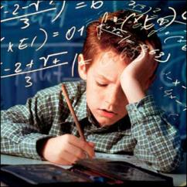
Урок математики в 4 классе
Тема: «Меры массы Грамм».

Slide 2
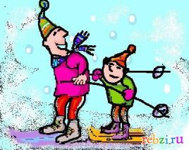
Повторение
Ване и его отцу вместе 40 лет. Сколько будет им вместе через 3 года?
Ответ: 46 лет.

Slide 3
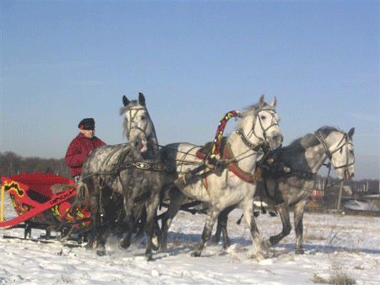
Повторение
Тройка лошадей пробежала 20 км. Сколько км пробежала каждая лошадь?
Ответ: 20 км.

Slide 4
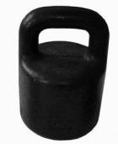
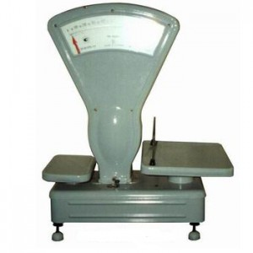


Повторение
У продавца есть гири массой 1 кг, 2 кг и 4 кг. Какой вес он может взвесить с помощью этих гирь, если гири он кладет только на одну чашу весов?
2 кг
4 кг
1 кг
Ответ: 1 кг,
2кг,
3кг,
4кг,
5кг,
6кг,
7кг.

Slide 5
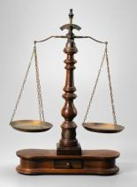
Повторение
Что тяжелее: 1 кг железа или 1 кг ваты?
Ответ: вес одинаковый.

Slide 6
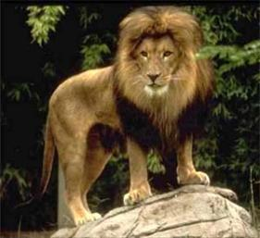
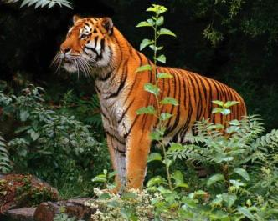
Повторение
Масса тигра 270 кг, масса льва 210 кг. На сколько кг тигр тяжелее льва?
Ответ: на 60 кг тяжелее.

Slide 7

Повторение
Сколько необходимо посадить одинаковых мальчиков весом 30 кг на другую чашу весов, чтобы весы пришли в равновесие?

Slide 8

Повторение
Сколько необходимо посадить одинаковых мальчиков весом 30 кг на другую чашу весов, чтобы весы пришли в равновесие?

Slide 9
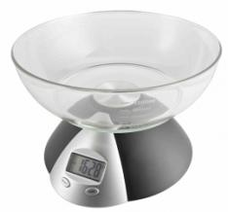
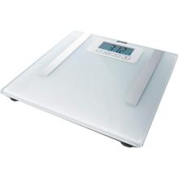
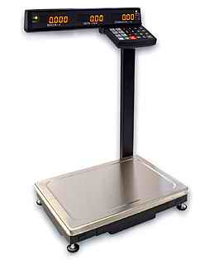
Виды весов
Изучение нового материала
Электронные

Slide 10
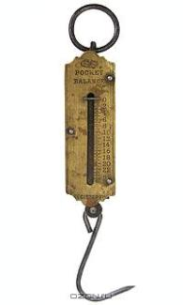
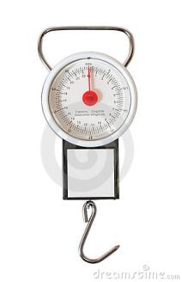
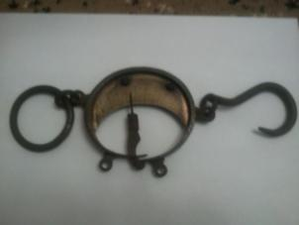
Виды весов
Изучение нового материала
Ручные пружинные

Slide 11
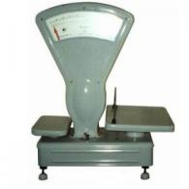
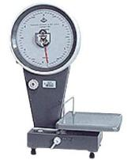
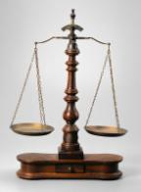
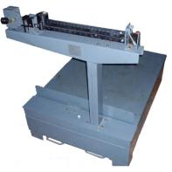
Виды весов
Изучение нового материала
Рычажные весы

Slide 12
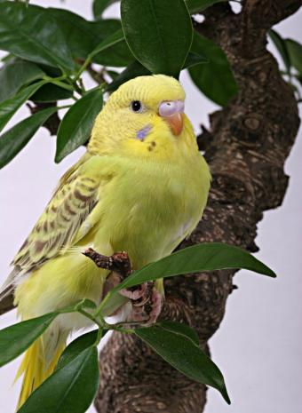
Изучение нового материала
Впервые о волнистых попугайчиках стало известно в конце XIXвека. Эти птицы ввезены в Европу из Австралии. С латинского языка их название переводится как «поющий попугай». Волнистых попугайчиков любят за то, что они умело воспроизводят человеческую речь.

Slide 13
Изучение нового материала
Впервые о волнистых попугайчиках стало известно в конце XIXвека. Эти птицы ввезены в Европу из Австралии. С латинского языка их название переводится как «поющий попугай». Волнистых попугайчиков любят за то, что они умело воспроизводят человеческую речь.
Каков вес волнистого попугайчика?
40 г

Slide 14
Изучение нового материала
1 кг = 1 000 г

Slide 15
Закрепление
Масса одного шурупа 1 грамм. Сколько нужно шурупов, чтобы получился 1 кг?
Ответ: 1 000 шурупов.

Slide 16
Закрепление
Сколько шурупов будет весить волнистый попугайчик?
Ответ: 40 шурупов.

Slide 17
Закрепление
Масса одной баранки 5 г. Сколько баранок весит волнистый попугайчик?
Ответ: 8 баранок.

Slide 18
Закрепление
Сколько шурупов весит одна баранка?
Ответ: 5 шурупов.

Slide 19
Закрепление
Сколько баранок весит один шуруп?
Ответ: такое невозможно, т.к. масса шурупа меньше массы баранки.

Slide 20
Работа над задачей
Для праздника мама купила 300 г леденцов «Цитрон», 300 г леденцов «Барбарис» и 400 г шоколадных конфет «Сфера». Сколько г конфет мама купила для праздника?
1) 300 * 2 = 600 (г) – леденцов.
2) 600 + 400 = 1 000 (г) – всего.
Ответ: 1 000 г конфет.

Slide 21
Индивидуальная работа
Взвесьте предметы.
Заполните таблицу.

Slide 22
Спасибо за урок!
Презентация подготовлена учителем начальных классов ГБОУ СОШ 1997 Тихоновой Ольгой Ивановной

